Slide 1


5.3.1函数的单调性与导数（3）

Slide 2
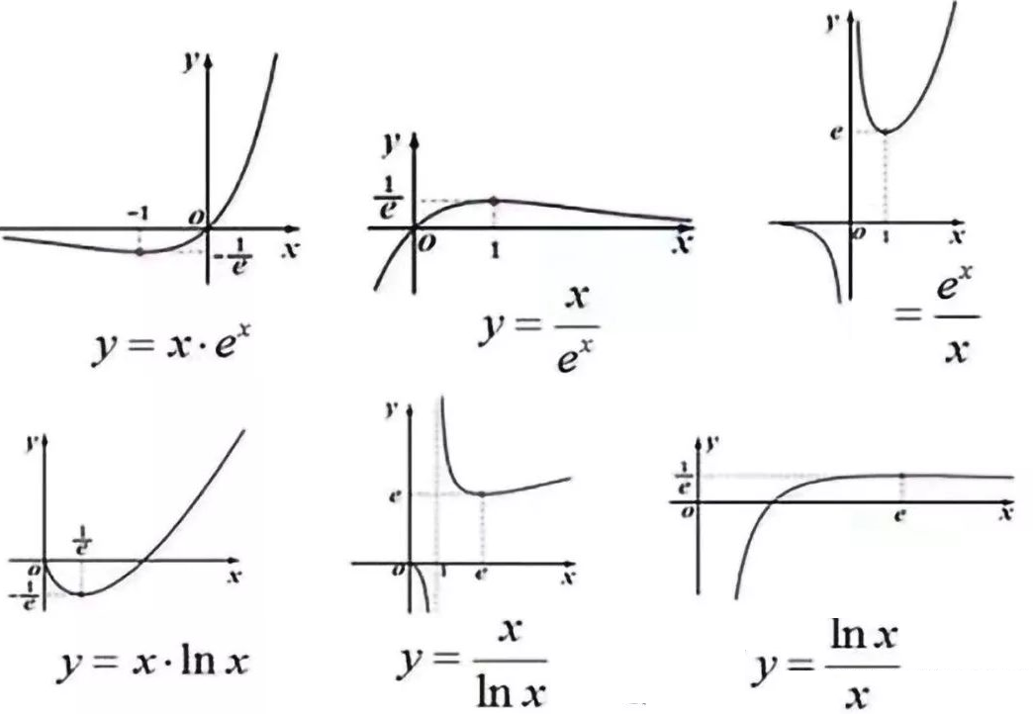
作业讲评

Slide 3
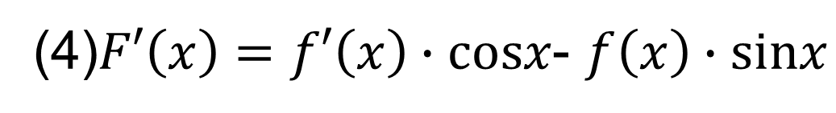
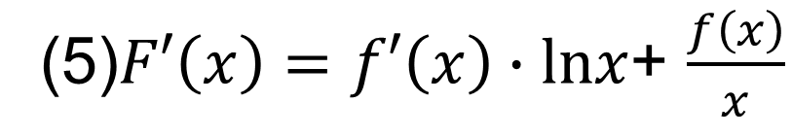
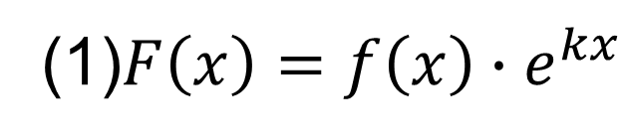
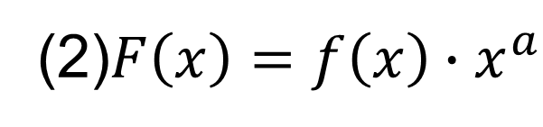
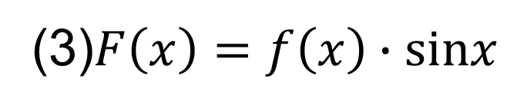
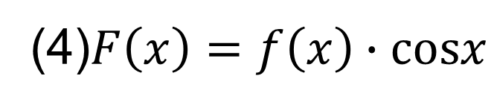
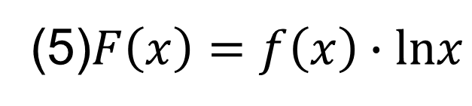
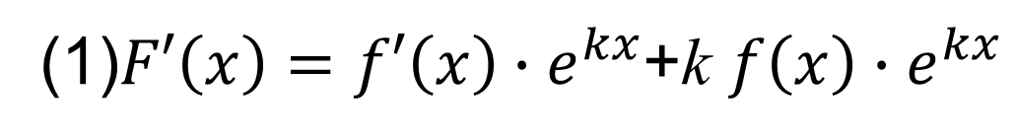
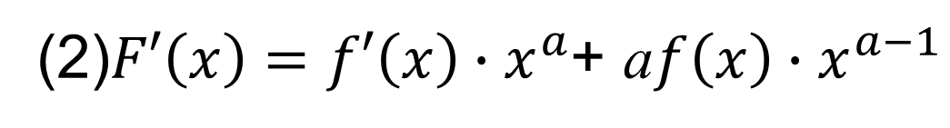
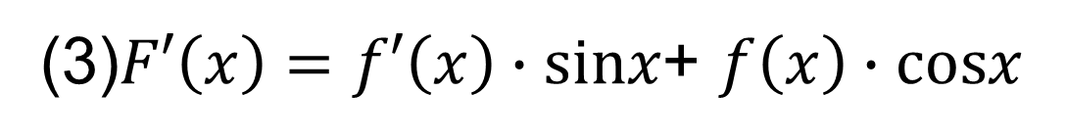
求下列函数的导数
(1)$$F\left(x\right)=f\left(x\right)∙e^{kx}$$
(1)$$F′\left(x\right)=f′\left(x\right)∙e^{kx}$$+k $$f\left(x\right)∙e^{kx}$$
(2)$$F\left(x\right)=f\left(x\right)∙x^{a}$$
(2)$$F′\left(x\right)=f′\left(x\right)∙x^{a}$$+ a$$f\left(x\right)∙x^{a−1}$$
(3)$$F\left(x\right)=f\left(x\right)∙sinx$$
(3)$$F′\left(x\right)=f′\left(x\right)∙sinx$$+ $$f\left(x\right)∙cosx$$
(4)$$F\left(x\right)=f\left(x\right)∙cosx$$
(4)$$F′\left(x\right)=f′\left(x\right)∙cosx$$- $$f\left(x\right)∙sinx$$
(5)$$F\left(x\right)=f\left(x\right)∙lnx$$
(5)$$F′\left(x\right)=f′\left(x\right)∙lnx$$+ $$\frac{f\left(x\right)}{x}$$

Slide 4
增
减
定义域
零点
零点
正负

Slide 5
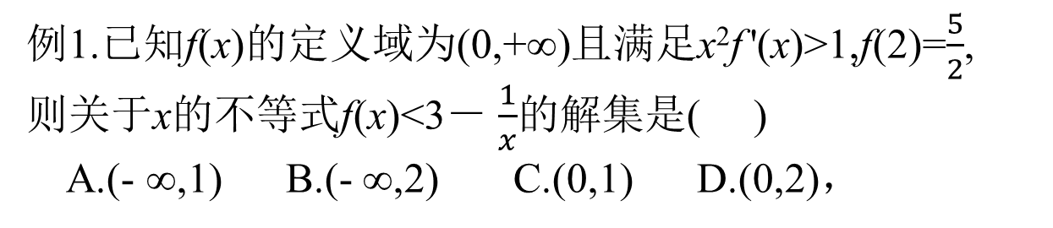

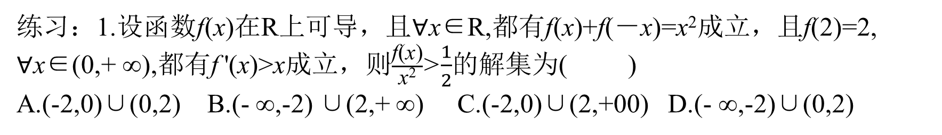

例1.已知f(x)的定义域为(0,+∞)且满足x²f '(x)>1,f(2)=$$\frac{5}{2}$$,
则关于x的不等式f(x)<3－ $$\frac{1}{x}$$的解集是( )
A.(- ∞,1) B.(- ∞,2) C.(0,1) D.(0,2)，
提示：令g(x)=f(x)+ $$\frac{1}{x}$$
D
练习：1.设函数f(x)在R上可导，且$$∀$$x∈R,都有f(x)+f(－x)=x²成立，且f(2)=2, $$∀$$x∈(0,+ ∞),都有f '(x)>x成立，则$$\frac{f(x)}{x2}$$>$$\frac{1}{2}$$的解集为( )
A.(-2,0)∪(0,2) B.(- ∞,-2) ∪(2,+ ∞) C.(-2,0)∪(2,+00) D.(- ∞,-2)∪(0,2)
C
提示：令g(x)=f(x)- $$\frac{1}{2}$$x²
2.函数f(x)的定义域为R,f(-1)=2,对任意x∈R, f '(x)>2,则f(x)>2x+4的解集为( )
A.(-1,1) B.(-1,+ ∞) C.(- ∞,-1) D.(- ∞,+ ∞)
B
提示：令g(x)=f(x)-2x

Slide 6
例2.已知f(x)的定义域为(0,+∞), f '(x)为f(x)的导函数，且满足f(x)<－x f '(x),则不等式f(x+1)>(x－1) f(x²－1)的解集是( )
A.(0,1) B.(2,+∞) C.(1,2) D.(1,+∞)
B
提示：令g(x)=xf(x)
练习：1.已知f(x)是定义在R上的奇函数，且f(2)=0,若当x>0时，xf '(x)+f(x)>0,则不等式xf(x)>0的解集是 .
提示：令g(x)=xf(x)
2.定义在R上的偶函数f(x)的导函数为f '(x),若对任意的实数x,都有2f(x)+xf '(x)<2成立，则使x²f(x)-f(1)<x²-1成立的实数x的取值范围是( )
A.{x|x≠±1} B.(-1,1) C.(-∞,-1)∪(1,+∞) D.(-1,0)∪(0,1)
C
提示：令g(x)=x²f(x)-x²

Slide 8
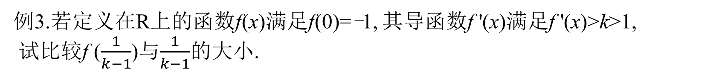
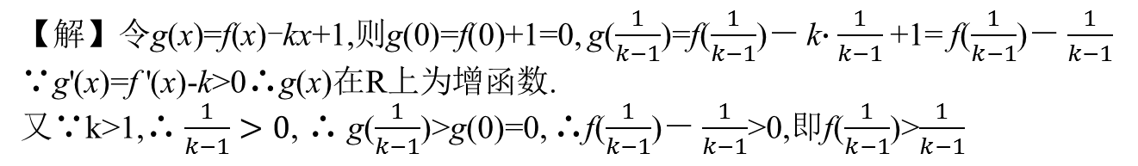

例3.若定义在R上的函数f(x)满足f(0)=-1, 其导函数f '(x)满足f '(x)>k>1,
试比较f ($$\frac{1}{k−1}$$)与$$\frac{1}{k−1}$$的大小.
分析：定义在R上的函数f(x)满足f(0)=-1,其导函数f '(x)>k>1,依据已知条件的结构特征构造新函数并求导，利用函数的单调性求解.
【解】令g(x)=f(x)-kx+1,则g(0)=f(0)+1=0, g($$\frac{1}{k−1}$$)=f($$\frac{1}{k−1}$$)－ k$$∙\frac{1}{k−1}$$+1= f($$\frac{1}{k−1}$$)－ $$\frac{1}{k−1}$$
∵g'(x)=f '(x)-k>0∴g(x)在R上为增函数.
又∵k>1,∴ $$\frac{1}{k−1}>0$$, ∴ g($$\frac{1}{k−1}$$)>g(0)=0, ∴f($$\frac{1}{k−1}$$)－ $$\frac{1}{k−1}$$>0,即f($$\frac{1}{k−1}$$)>$$\frac{1}{k−1}$$
练习：1.已知f(x)为(0,+∞)上的可导函数，且(x+1)f '(x)>f (x),则下列一定成立的是( )
A.3f(4)<4f(3) B.3f(4)>4f(3) C.3f(3)<4f(2) D.3f(3)>4f(2)
D
2.若函数f(x)对任意x∈R都有f '(x)+f(x)>0成立，且a>0,则( )
A.f(a)<f(0) B. f(a)>f(0) C.$$e^{a}∙$$ f(a)<f(0) D. $$e^{a}∙$$ f(a)>f(0)
D
提示：令g(x)=$$e^{x}f(x)$$

Slide 9
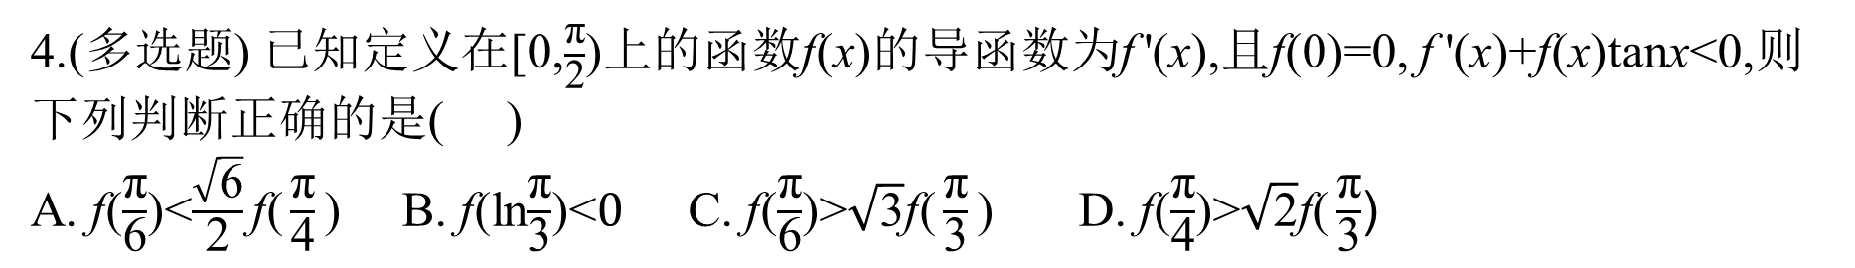

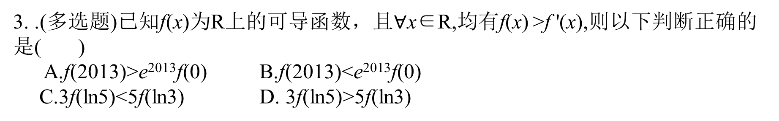

3. .(多选题)已知f(x)为R上的可导函数，且$$∀$$x∈R,均有f(x) >f '(x),则以下判断正确的是( )
A.f(2013)>e²⁰¹³f(0) B.f(2013)<e²⁰¹³f(0)
C.3f(ln5)<5f(ln3) D. 3f(ln5)>5f(ln3)
BC
提示：令g(x)=$$\frac{f(x)}{e^{x}}$$
4.(多选题) 已知定义在[0,$$\frac{π}{2}$$)上的函数f(x)的导函数为f '(x),且f(0)=0, f '(x)+f(x)tanx<0,则下列判断正确的是( )
A. f($$\frac{π}{6}$$)<$$\frac{\sqrt{6}}{2}f(\frac{π}{4})$$ B. f(ln$$\frac{π}{3}$$)<$$0$$ C. f($$\frac{π}{6}$$)>$$\sqrt{3}f(\frac{π}{3})$$ D. f($$\frac{π}{4}$$)>$$\sqrt{2}f(\frac{π}{3}$$)
BCD
提示：令g(x)=$$\frac{f(x)}{cosx}$$

Slide 11
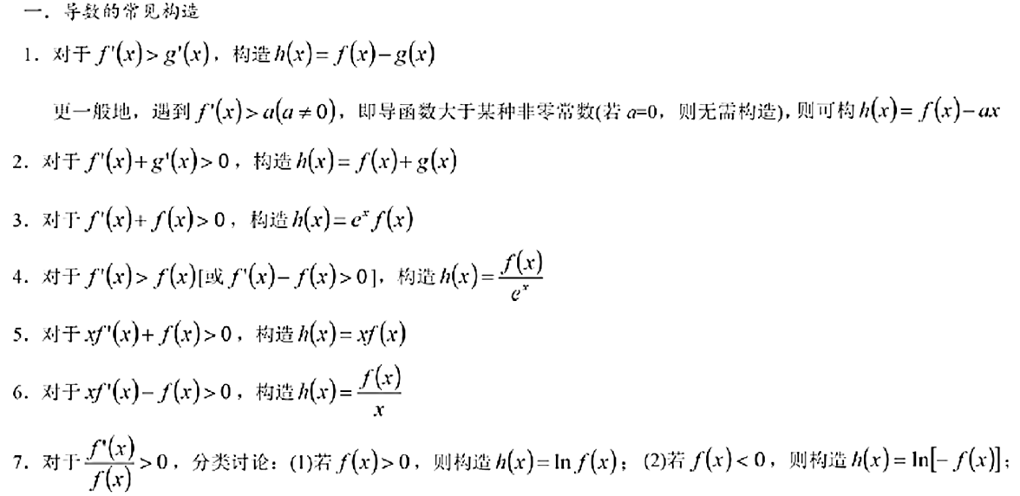

Slide 12
例4:当x>1时,证明不等式:
证:设 显然f(x)在[1,+∞)上连续,且f(1)=0.
显然,当x>1时, ,故f(x)是[1,+∞)上的增函数.
所以当x>1时,f(x)>f(1)=0,即当x>1时,
说明:利用函数的单调性证明不等式是不等式证明的一种重要方法.
其解题步骤是:
令F(x)=f(x)-g(x),x>a,
从而将要证明的不等式“当x>a时,f(x)>g(x)”转化为证明: “当x>a时,F(x)>0”.
练习2:已知 求证:

Slide 13
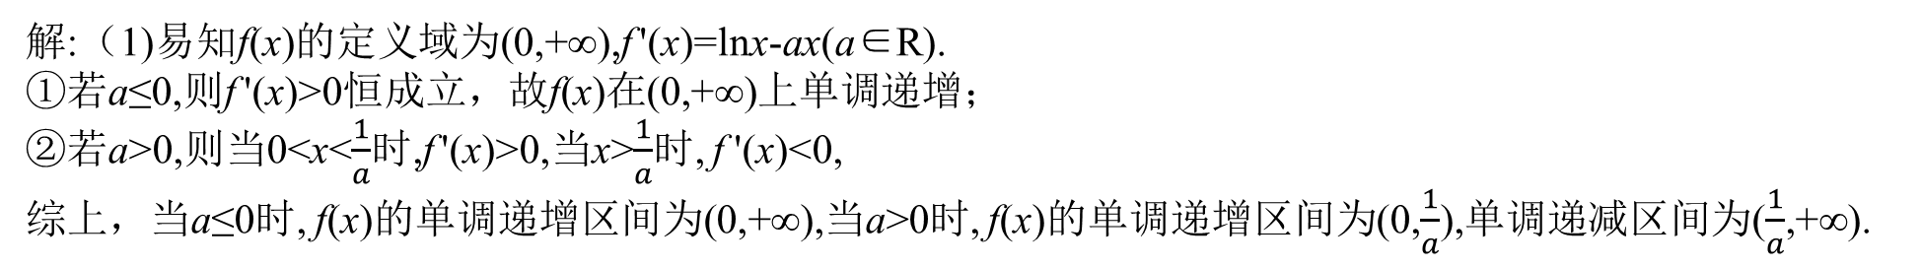
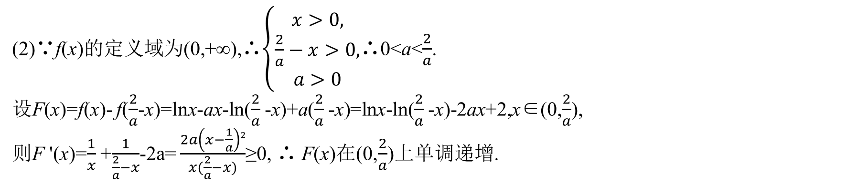
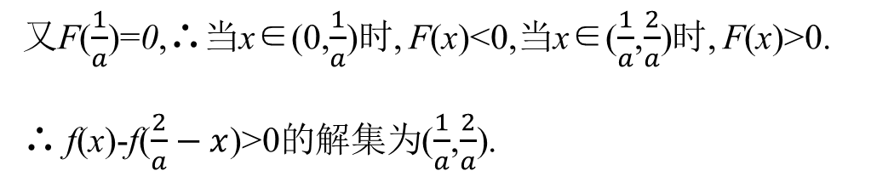
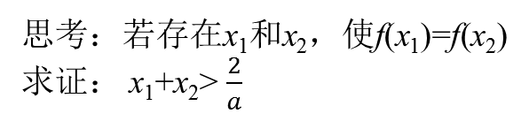
例5.已知函数f(x)=lnx-ax(a∈R).
(1)求函数f(x)的单调区间；(2)若a>0,求不等式f(x)-f($$\frac{2}{a}−x$$)>0的解集.
解:（1)易知f(x)的定义域为(0,+∞),f '(x)=lnx-ax(a∈R).
①若a≤0,则f '(x)>0恒成立，故f(x)在(0,+∞)上单调递增；
②若a>0,则当0<x<$$\frac{1}{a}$$时,f '(x)>0,当x>$$\frac{1}{a}$$时, f '(x)<0,
综上，当a≤0时, f(x)的单调递增区间为(0,+∞),当a>0时, f(x)的单调递增区间为(0,$$\frac{1}{a}$$),单调递减区间为($$\frac{1}{a}$$,+∞).
(2)∵f(x)的定义域为(0,+∞),∴$$\left\{\begin{aligned}x>0, \\ \frac{2}{a}−x>0, \\ a>0\end{aligned}\right.$$∴0<a<$$\frac{2}{a}$$.
设F(x)=f(x)- f($$\frac{2}{a}$$-x)=lnx-ax-ln($$\frac{2}{a}$$-x)+a($$\frac{2}{a}$$-x)=lnx-ln($$\frac{2}{a}$$-x)-2ax+2,x∈(0,$$\frac{2}{a}$$),
则F '(x)=$$\frac{1}{x}$$+$$\frac{1}{\frac{2}{a}−x}$$-2a= $$\frac{2a\left(x−\frac{1}{a}\right)2}{x(\frac{2}{a}−x)}$$≥0, ∴ F(x)在(0,$$\frac{2}{a}$$)上单调递增.
思考：若存在x₁和x₂，使f(x₁)=f(x₂)
求证： x₁+x₂> $$\frac{2}{a}$$
又F($$\frac{1}{a}$$)=0,∴当x∈(0,$$\frac{1}{a}$$)时, F(x)<0,当x∈($$\frac{1}{a}$$,$$\frac{2}{a}$$)时, F(x)>0.
∴ f(x)-f($$\frac{2}{a}−x$$)>0的解集为($$\frac{1}{a}$$,$$\frac{2}{a}$$).

Slide 14
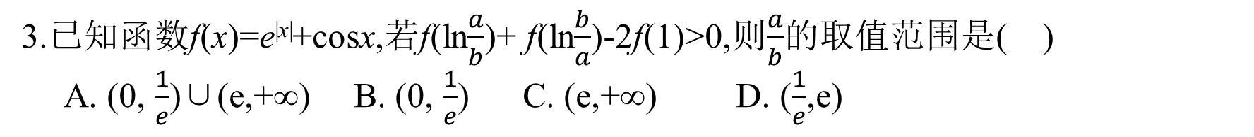
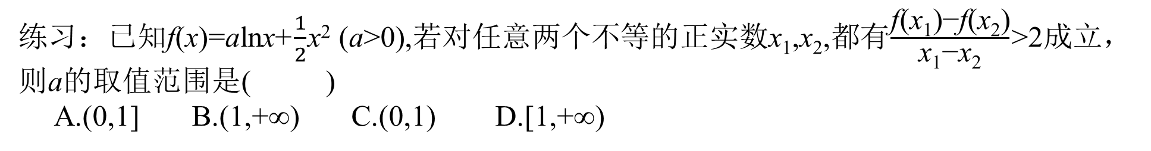
练习:1.设函数f(x)=sinx-xcosx,比较f(-2),f($$\frac{π}{2})$$,f(3)的大小.
2.若函数f(x)=x³-12x在区间(k-1,k+1)上不是单调函数，则实数k的取值范围是( )
A.(-∞,-3]∪[-1,1]∪[3,+∞) B.(-3,-1)∪(1,3)
C.(-2,2) D.不存在这样的实数k
3.已知函数f(x)=e^{|x|}+cosx,若f(ln$$\frac{a}{b}$$)+ f(ln$$\frac{b}{a}$$)-2f(1)>0,则$$\frac{a}{b}$$的取值范围是( )
A. (0, $$\frac{1}{e}$$)∪(e,+∞) B. (0, $$\frac{1}{e}$$) C. (e,+∞) D. ($$\frac{1}{e}$$,e)
A
练习：已知f(x)=alnx+$$\frac{1}{2}$$x² (a>0),若对任意两个不等的正实数x₁,x₂,都有$$\frac{f(x1)−f(x2)}{x1−x2}$$>2成立，则a的取值范围是( )
A.(0,1] B.(1,+∞) C.(0,1) D.[1,+∞)

Slide 15
练1:求函数 的值域.
解:函数的定义域是[-2,+∞),又易得:
当x>-2时, 即已知函数在(-2,+∞)上是增函数.
又f(-2)=-1,故所求函数的值域是[-1,+∞).
练2:证明方程 只有一个根x=0.
证:设 则 >0恒成立.
故 f (x)是R上的增函数.
而f(0)=0,故原方程有唯一根x=0.

Slide 16
小结：求函数单调区间时需注意：

